Slide 1
La digestion
Découverte du monde – Sciences
⇨ La digestion des aliments

Slide 2
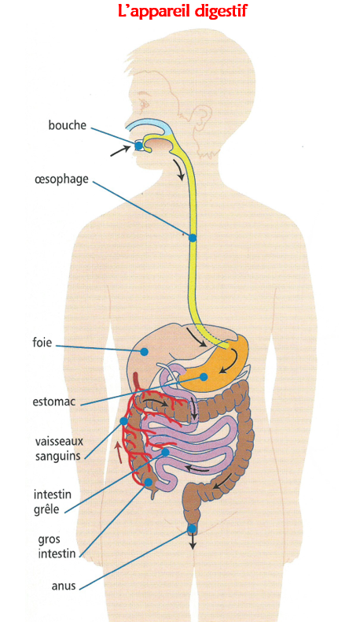
Nous continuons notre leçon de sciences qui porte sur la
digestion.
Nous connaissons à présent le trajet des aliments.
Nous allons à présent nous intéresser à la digestion des aliments.

Slide 3
Comme vous le savez, les aliments servent à
apporter de l’énergie à
tous les organes du corps.
Pour cela, ils sont transformés en tout petits éléments :
les nutriments.
Pour atteindre les organes, les nutriments sont transportés par
le sang.
Nous allons donc essayer de comprendre comment les aliments sont digérés, c’est-à-dire
transformés en nutriments.

Slide 4
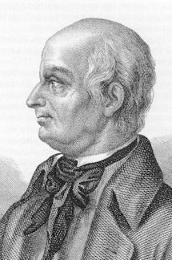
Pour cela, nous allons nous intéresser aux travaux d’un biologiste italien :
Lazzaro Spallanzani.
En 1787, ce scientifique s’est posé la même question que nous :
Qu’arrive-t-il aux aliments que nous avalons ?

Slide 5
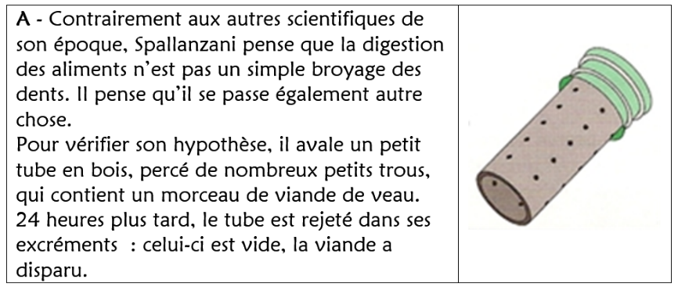
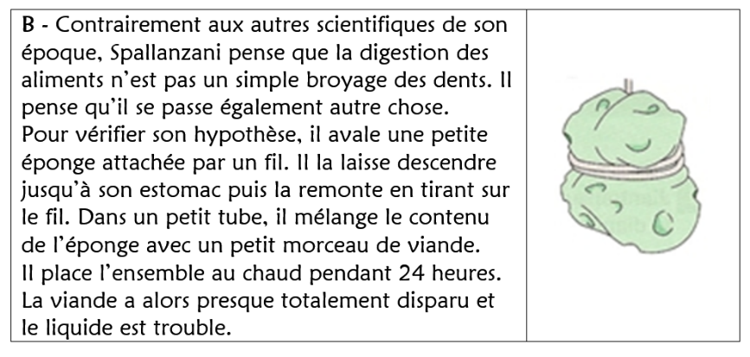
Pour répondre à cette question, il a réalisé deux expériences.
Qu’arrive-t-il aux aliments que nous avalons ?

Slide 6
Nous allons donc nous intéresser à ces deux expériences en nous partageant le travail !
Qu’arrive-t-il aux aliments que nous avalons ?

Slide 7
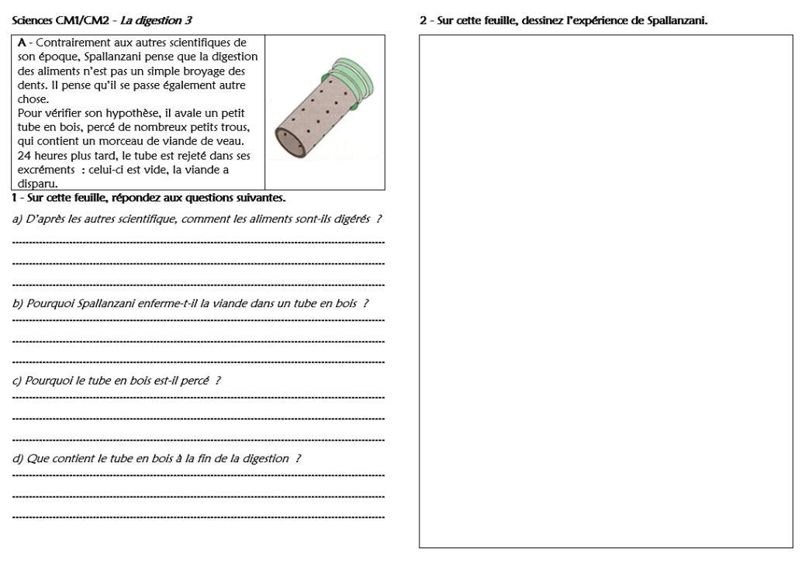
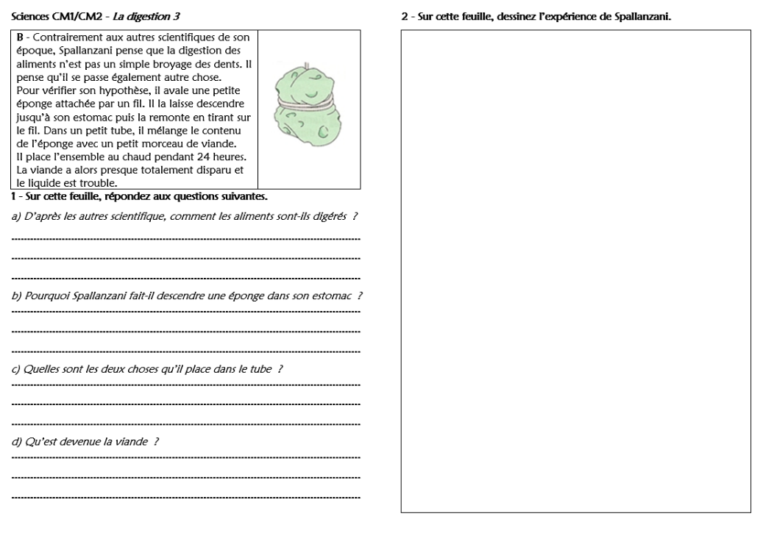
Nous allons donc nous intéresser à ces deux expériences en nous partageant le travail !
La moitié des groupes travaillera sur l’expérience A,
et l’autre moitié sur l’expérience B.
Il faudra ensuite expliquer ce que vous aurez compris aux élèves.
Au travail !

Slide 8
Essayons de bien comprendre les expériences.

Slide 9
Essayons de bien comprendre les expériences.

Slide 10
Grâce à ses expériences, Spallanzani a donc montré
qu’en plus du broyage des dents, les aliments sont digérés grâce à des liquides, présents dans le corps.
Le broyage des dents est appelé transformation
mécanique.
La digestion par les liquides est appelée transformation
chimique.

Slide 11
La prochaine fois, nous verrons quels sont les différents liquides qui servent à digérer les aliments.

